Slide 1
Sensor, Aktuator, Library, dan Datasheet
PERTEMUAN 10
Membaca datasheet, memasang library, dan membangun sensor parkir
Notes:
Buka dengan pertanyaan: sensor parkir mobil itu "tahu" jarak dari mana? Kumpulkan 2–3 tebakan (kamera, laser, bunyi) sebelum masuk materi.

Slide 2





Tujuan Pembelajaran
Membedakan sensor, aktuator, dan transduser
Membaca datasheet: batas, karakteristik, pewaktuan
Memasang dan memakai library di PlatformIO dan Wokwi
Menurunkan rumus jarak µs / 58 dan pembagi tegangan
Membuat stasiun cuaca mini dan sensor parkir
Notes:
Target akhir sesi: Praktikum 1 dan 3 berjalan minimal di Wokwi. Praktikum 2 adalah jembatan dari datasheet ke kode.

Slide 3
Peta Materi Hari Ini
01
Sensor, aktuator, dan transduser
04
Library: pasang, versi, lisensi
02
Membaca datasheet DHT22 dan HC-SR04
05
Aktuator umum
03
Rumus jarak dan level tegangan
06
Praktikum: cuaca mini dan sensor parkir
Notes:
Teori ±100 menit, praktikum ±150 menit. Bagian datasheet adalah inti keterampilan insinyur, jangan dilewati.

Slide 4
Sensor, Aktuator, dan Transduser
01
Indra, otak, dan otot sebuah sistem tertanam
Notes:
Analogi tubuh: kulit merasakan panas (sensor), otak memutuskan (MCU), otot menarik tangan (aktuator).

Slide 5
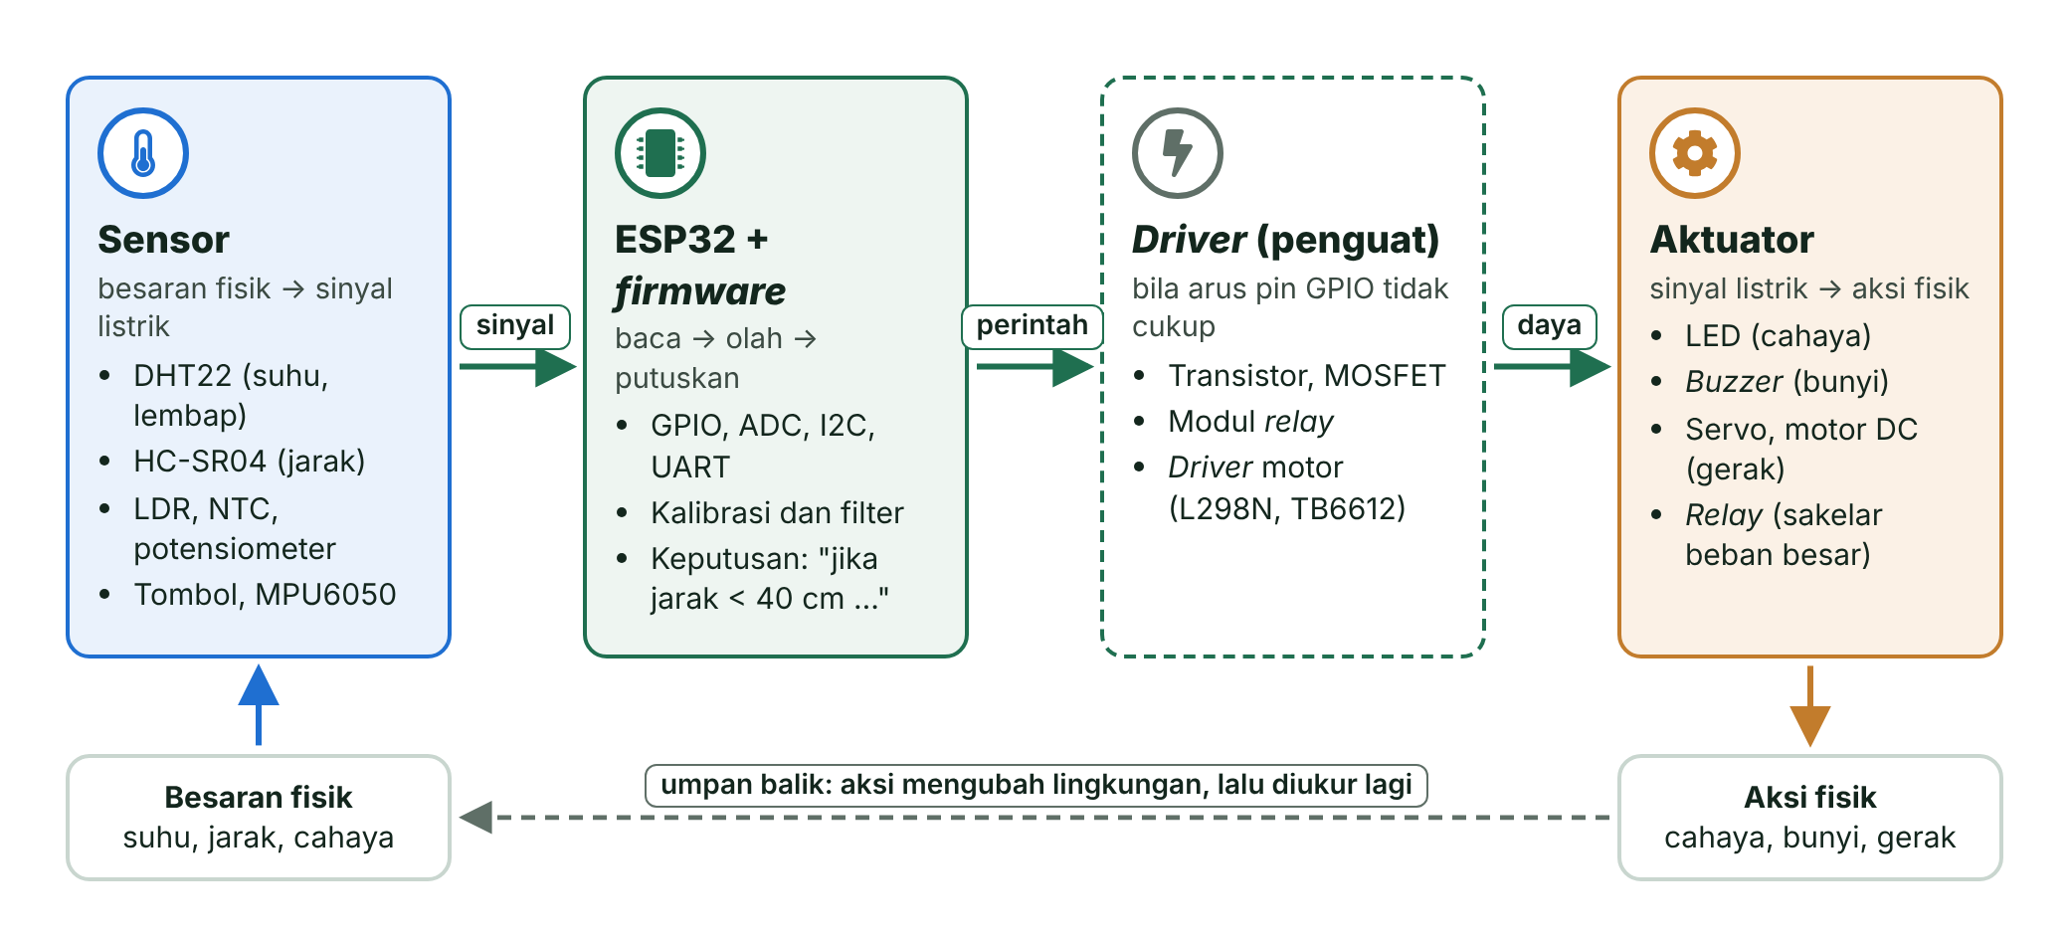
Sensor → Mikrokontroler → Aktuator
Ikon: Font Awesome Free (CC BY 4.0)
Notes:
Transduser = pengubah satu bentuk energi ke bentuk lain (Fraden, Handbook of Modern Sensors). Pancing: speaker itu sensor atau aktuator? Mikrofon? Keduanya transduser. Driver dipakai bila arus GPIO tidak cukup.

Slide 6
Menggolongkan Sensor
Sensor | Analog/digital | Aktif/pasif | Cara baca di ESP32
Potensiometer, LDR, NTC | Analog | Aktif | analogRead()
Termokopel | Analog (mV) | Pasif | Penguat + ADC
DHT22 | Digital (1 kabel) | Aktif | Library DHT
HC-SR04 | Digital (lebar pulsa) | Aktif | pulseIn()
MPU6050 | Digital (I2C) | Aktif | Library lewat I2C
Notes:
Aktif = butuh catu/eksitasi; pasif = membangkitkan sinyal sendiri (definisi Fraden). Di radar/sonar, "aktif" berarti memancarkan energi sendiri: HC-SR04 aktif menurut kedua definisi, PIR pasif.

Slide 7
Membaca Datasheet
02
Brosur obat untuk komponen elektronik
Notes:
Datasheet adalah rujukan utama; angka di blog bisa keliru atau untuk versi lain.

Slide 8
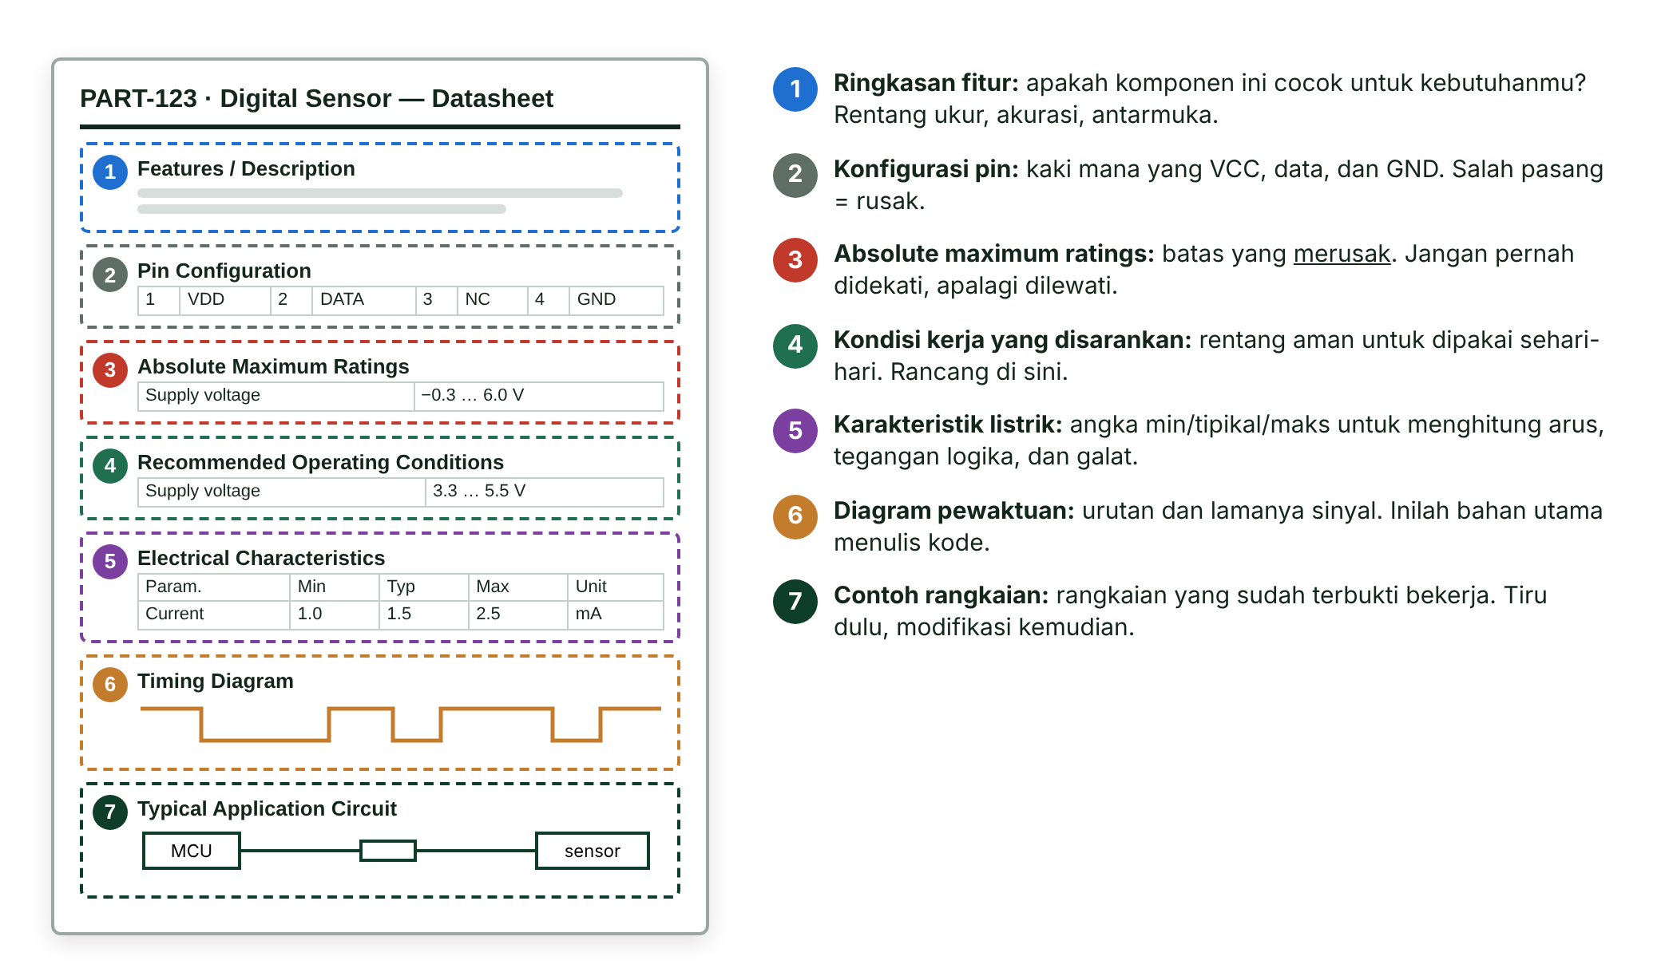
Anatomi Lembar Data
Notes:
Bedakan absolute maximum (batas merusak) dan recommended operating conditions (rancang di sini). Contoh ESP32: abs. maks. catu 3,6 V; kerja modul 3,0–3,6 V. Rancang dengan nilai min/max, bukan typ: V_IH ESP32 ≥ 0,75 × VDD = 2,475 V.

Slide 9
DHT22 (AM2302) dari Datasheet
Parameter | Nilai | Artinya bagi kita
Catu | 3,3–6 V DC | Aman dicatu 3,3 V dari ESP32
Rentang | 0–100% RH; −40 hingga 80 °C | Ruangan dan luar ruang
Akurasi | ±2% RH; suhu < ±0,5 °C | 28,5 °C ≈ 28,0–29,0 °C
Resolusi | 0,1% RH; 0,1 °C | Satu angka desimal
Periode baca | Rata-rata 2 s | Baca paling cepat tiap 2 s
Antarmuka | Satu kabel (milik Aosong) | Pakai library
Notes:
Sumber: datasheet Aosong (sparkfun.com/datasheets/Sensors/Temperature/DHT22.pdf). Setelah catu menyala, tunggu 1 s. Pull-up pada DATA (contoh library: 10 kΩ) dan kapasitor 100 nF. Pancing: bila dibaca tiap 500 ms? Library memberi hasil lama (MIN_INTERVAL 2000 ms).

Slide 10
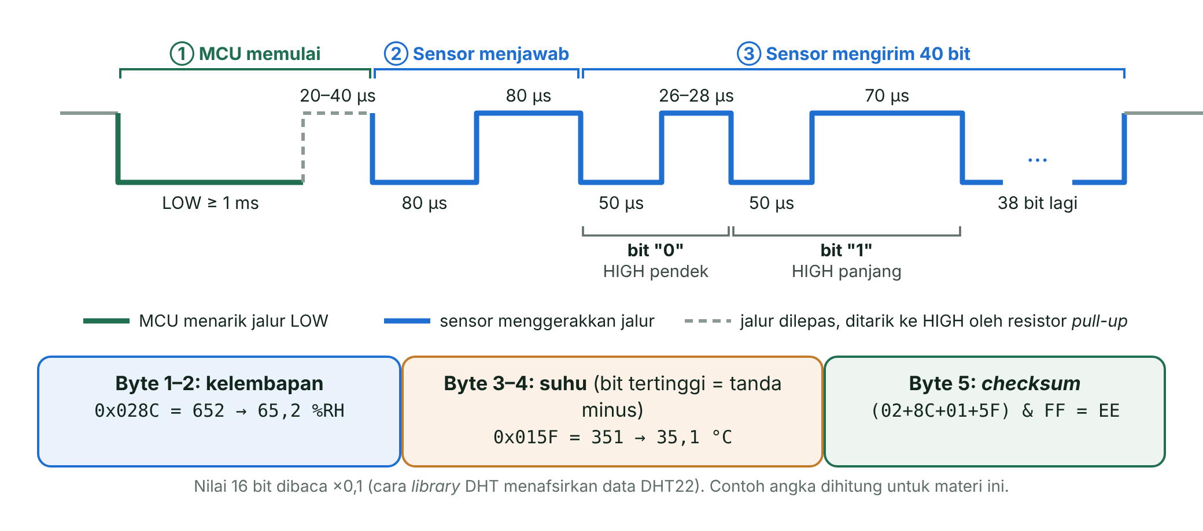
Protokol Satu Kabel DHT22
Notes:
MCU LOW ≥ 1 ms, lepas 20–40 µs; sensor 80 µs LOW + 80 µs HIGH; tiap bit 50 µs LOW lalu HIGH 26–28 µs (0) atau 70 µs (1). 40 bit = 2 byte RH + 2 byte suhu + checksum. Bukan protokol 1-Wire DS18B20. Selisih 0/1 hanya ±40 µs: alasan memakai library.

Slide 11
HC-SR04 dari Datasheet
Parameter | Nilai | Artinya bagi kita
Catu | DC 5 V, 15 mA | Ambil dari pin VIN
Gelombang | 40 kHz, 8 siklus | Ultrasonik, tak terdengar
Jangkauan | 2 cm hingga 4 m; sudut 15° | Di luar itu tidak sah
Pemicu | Pulsa TTL 10 µs | digitalWrite + delayMicroseconds
Gema | Lebar pulsa sebanding jarak | pulseIn() dengan batas waktu
Siklus ukur | Lebih dari 60 ms | Beri jeda antarpengukuran
Notes:
Sumber: datasheet Elecfreaks (cdn.sparkfun.com/datasheets/Sensors/Proximity/HCSR04.pdf). Tabelnya salah ketik "40Hz" padahal teks menyebut 40 kHz: latih mahasiswa mencocokkan bagian. Permukaan benda minimal 0,5 m² dan rata.

Slide 12
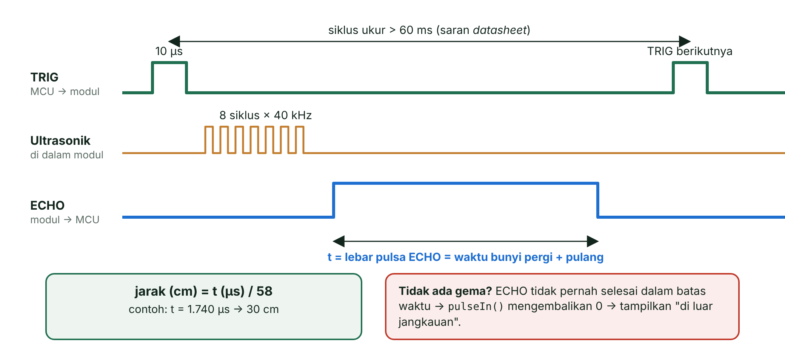
Diagram Pewaktuan HC-SR04
Notes:
pulseIn() mengembalikan 0 bila tidak ada pulsa utuh sebelum batas waktu. 30.000 µs ≈ 517 cm, melebihi 4 m. pulseIn() memblokir, jadi batas waktu dipilih secukupnya.

Slide 13
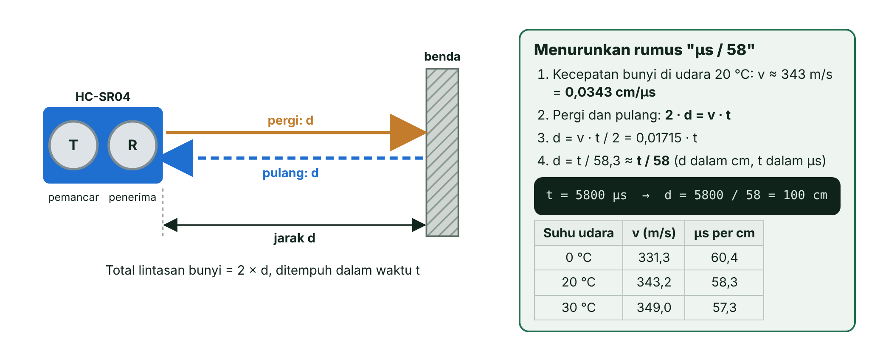
Dari Waktu Gema ke Jarak
Notes:
343 m/s = 0,0343 cm/µs; 2d = v·t; d = t/58,3 ≈ t/58. Pancing: mengapa bukan /29? (pergi-pulang). Pada 30 °C v ≈ 349 m/s → 57,3 µs/cm; benda 2 m terbaca 197,6 cm. Kecepatan bunyi dari Wikipedia "Speed of sound"; datasheet memakai 340 m/s.

Slide 14
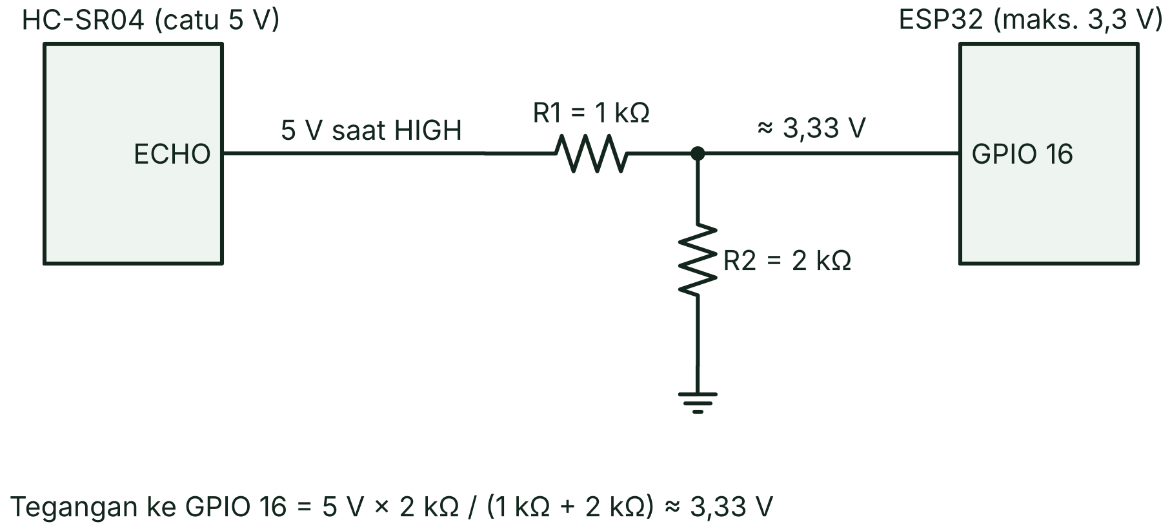
ECHO 5 V → Pembagi Tegangan
Wajib di board asli; di Wokwi tidak diperlukan.
Notes:
Hitung bersama: 5 × 2/3 ≈ 3,33 V; arus 5 V / 3 kΩ ≈ 1,7 mA; 3,33 V > V_IH 2,475 V. Tidak punya 2 kΩ? Serikan 2 × 1 kΩ, atau 2,2 kΩ/3,3 kΩ → 3,0 V. TRIG tidak perlu karena arahnya ESP32 → modul.

Slide 15
Library dan Aktuator
03
Memakai kode orang lain dengan benar
Notes:
Analogi bumbu jadi: praktis, tetapi tetap baca label (versi, cara pakai, lisensi).

Slide 16
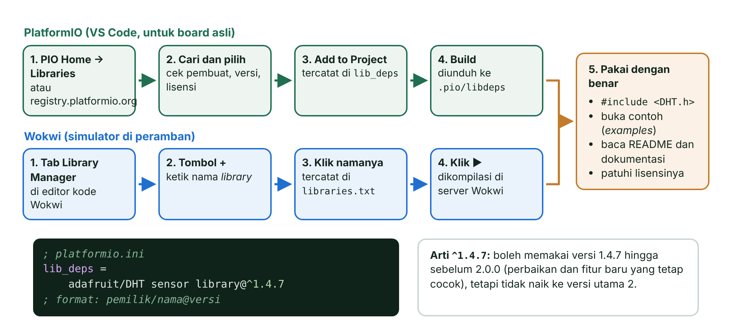
Alur Memasang Library
Notes:
PIO Home → Libraries → Add to Project menulis lib_deps. Wokwi: tab Library Manager → tombol + → libraries.txt. Dependensi ikut terpasang otomatis (Adafruit BusIO). Mulai dari folder examples, misalnya DHTtester.

Slide 17


PlatformIO vs Wokwi
PlatformIO (board asli)
Wokwi (simulator)
lib_deps: pemilik/nama@^versi
^1.4.7 → ≥ 1.4.7 dan < 2.0.0
Build pertama mengisi .pio/libdeps
Dependensi ikut terpasang otomatis
Tab Library Manager → tombol +
Tercatat di libraries.txt
Nama tanpa pemilik: DHT sensor library
Versi tertentu: Nama@1.4.7
Notes:
Semver MAJOR.MINOR.PATCH; tanda ^ menahan MAJOR karena MAJOR baru boleh membawa breaking change. Tanpa versi = berisiko. Sumber: docs.platformio.org (Package Specifications) dan docs.wokwi.com/guides/libraries.

Slide 18
Lisensi Library Pertemuan Ini
Library | Versi | Lisensi | Sifat
DHT sensor library | 1.4.7 | MIT | Permisif
Adafruit Unified Sensor | 1.1.15 | Apache 2.0 | Permisif
Adafruit SSD1306 | 2.5.17 | BSD | Permisif
Adafruit GFX Library | 1.12.6 | BSD | Permisif
Adafruit BusIO (dependensi) | 1.17.4 | MIT | Permisif
Notes:
Permisif: boleh dipakai, termasuk komersial, asal pemberitahuan hak cipta dan lisensi disertakan. GPL = copyleft. Tanpa lisensi = anggap belum diberi izin. Dicek dari berkas lisensi di .pio/libdeps.

Slide 19
Aktuator Umum
Aktuator | Menjadi | Cara menggerakkan
LED | Cahaya | GPIO + resistor (5–10 mA)
Buzzer pasif | Bunyi | PWM: ledcWriteTone()
Buzzer aktif | Bunyi | HIGH/LOW (osilator sendiri)
Servo | Gerak sudut | PWM 50 Hz, pulsa 500–2.500 µs
Motor DC | Putaran | Transistor atau driver + dioda
Relay | Sakelar beban besar | Transistor + dioda flyback
Notes:
GPIO memberi perintah, driver memberi tenaga. Arus aman per pin sekitar 10–12 mA. Rincian transistor, dioda, dan servo ada di Pertemuan 07.

Slide 20
Praktikum 1: Stasiun Cuaca Mini
kode/01-dht22-oled/src/main.cpp
DHT22 di GPIO 14, OLED I2C di 21/22 (0x3C)
Dibaca tiap 2.500 ms dengan millis()
NaN = komunikasi gagal → cek dengan isnan()
Wokwi 28,5 °C/65% → Suhu: 28.5 °C
void bacaDanTampilkan() {
float kelembapan = dht.readHumidity();
float suhu = dht.readTemperature();
if (isnan(suhu) || isnan(kelembapan)) {
jumlahGagal++; // hitung gagal
tampilkanGagal(); // OLED: gagal
return; // tanpa angka palsu
}
jumlahGagal = 0;
tampilkanData(suhu, kelembapan);
}
Notes:
Demo di Wokwi: hapus kabel data DHT22 → muncul [PERINGATAN]; geser suhu ke −10 °C. Eksperimen INTERVAL 1000 ms: angka tetap hanya berubah tiap 2 s karena MIN_INTERVAL library.

Slide 21
Praktikum 2: Sensor Jarak HC-SR04
kode/02-sensor-jarak-hcsr04/src/main.cpp
TRIG GPIO 17, ECHO GPIO 16 (board asli: pembagi!)
Batas tunggu 30 ms ≈ 517 cm > jangkauan 4 m
Wokwi 100 cm → durasi sekitar 5.800 µs
Geser jarak 2–400 cm di Wokwi
digitalWrite(PIN_TRIG, LOW);
delayMicroseconds(2);
digitalWrite(PIN_TRIG, HIGH); // pemicu 10 µs
delayMicroseconds(10);
digitalWrite(PIN_TRIG, LOW);
unsigned long durasiUs =
pulseIn(PIN_ECHO, HIGH, 30000); // maks. 30 ms
float jarakCm = durasiUs / 58.0;
if (durasiUs == 0 || jarakCm > 400)
Serial.println("di luar jangkauan");
Notes:
Keluaran Wokwi: [DATA] Durasi ECHO: 5800 us | Jarak: 100.0 cm (durasi bisa selisih beberapa µs). Kode lengkap juga menolak jarak < 2 cm. Eksperimen: batas 10.000 µs → benda 200 cm menjadi "di luar jangkauan" (maks. ±172 cm).

Slide 22
Praktikum 3: Sensor Parkir
kode/03-sensor-parkir/src/main.cpp
Zona: ≥ 100 aman, 40–99 waspada, 10–39 dekat, < 10 berhenti
Periode bip = jarak × 8 ms: makin dekat makin cepat
LED 25/26/27; buzzer pasif di GPIO 18 (PWM)
Tiga tugas, tiga "jam" millis()
unsigned long periodeMs = jarakCm * FAKTOR_PERIODE;
if (sekarang - waktuBipTerakhir >= periodeMs) {
waktuBipTerakhir = sekarang; // bip baru
nyalakanBuzzer(true);
} else if (sekarang - waktuBipTerakhir >= LAMA_BIP_MS) {
nyalakanBuzzer(false); // jeda
}
// nyalakanBuzzer() → ledcWriteTone(pin, 2000 atau 0)
Notes:
Keluaran Wokwi (30 cm): [DATA] Jarak: 30 cm | Zona: DEKAT | Buzzer: bip tiap 240 ms. Uji 150, 80, dan 5 cm. Buzzer aktif cukup digitalWrite. Logika zona adalah pengantar FSM di Pertemuan 11.

Slide 23

Kuis Cepat
Pulsa ECHO selebar 2.900 µs. Berapa jarak bendanya?
A
25 cm
B
50 cm
C
100 cm
D
168 cm
Notes:
Jawaban: B. 2.900 / 58 = 50 cm. Pilihan C muncul bila lupa bahwa bunyi pergi-pulang (dibagi 29).

Slide 24

Rangkuman
Sensor → MCU → aktuator; keduanya transduser
Datasheet: bedakan absolute maximum dan kondisi kerja
DHT22: catu 3,3–6 V, baca tiap ≥ 2 s, tangani NaN
HC-SR04: 5 V, pemicu 10 µs, jarak = µs / 58
ECHO 5 V → pembagi 1 kΩ/2 kΩ ≈ 3,33 V
Pasang library lewat lib_deps (PlatformIO) atau libraries.txt (Wokwi); perhatikan versi dan lisensinya
Notes:
Minta 2–3 mahasiswa menyebut satu angka dari datasheet yang paling mengejutkan bagi mereka.

Slide 25


Sebelum Pertemuan 11
Tugas
Persiapan
Butuh Bantuan?
Latihan 1: kompensasi suhu HC-SR04
Latihan 2: detektif datasheet
Baca modul Pertemuan 11: FSM
Bawa HC-SR04 dan DHT22 bila ada
panduan/06-mengatasi-masalah.md
Tanyakan di forum kelas
Notes:
Ingatkan: di board asli ECHO wajib lewat pembagi tegangan. Sensor parkir akan dirapikan dengan FSM di Pertemuan 11.

